Slide 1
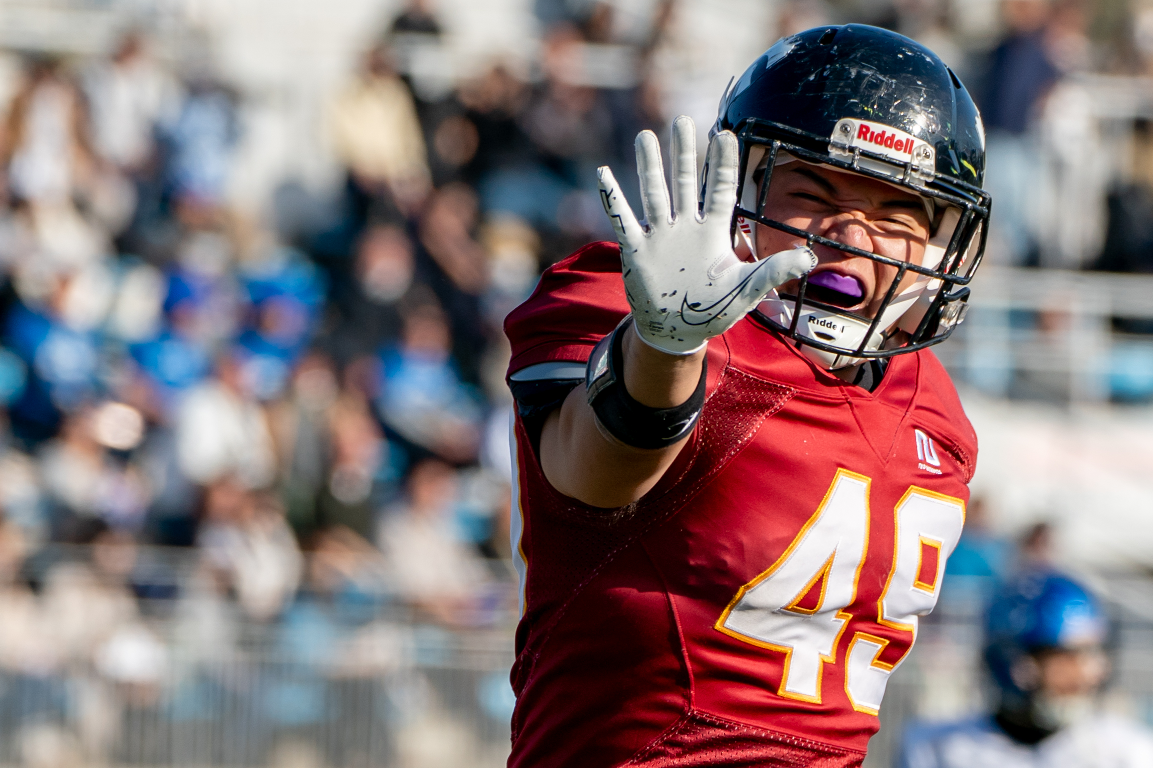
CLUB TRIAX
2026 RECRUITING
LIFE / WORK / PLAY

Slide 2
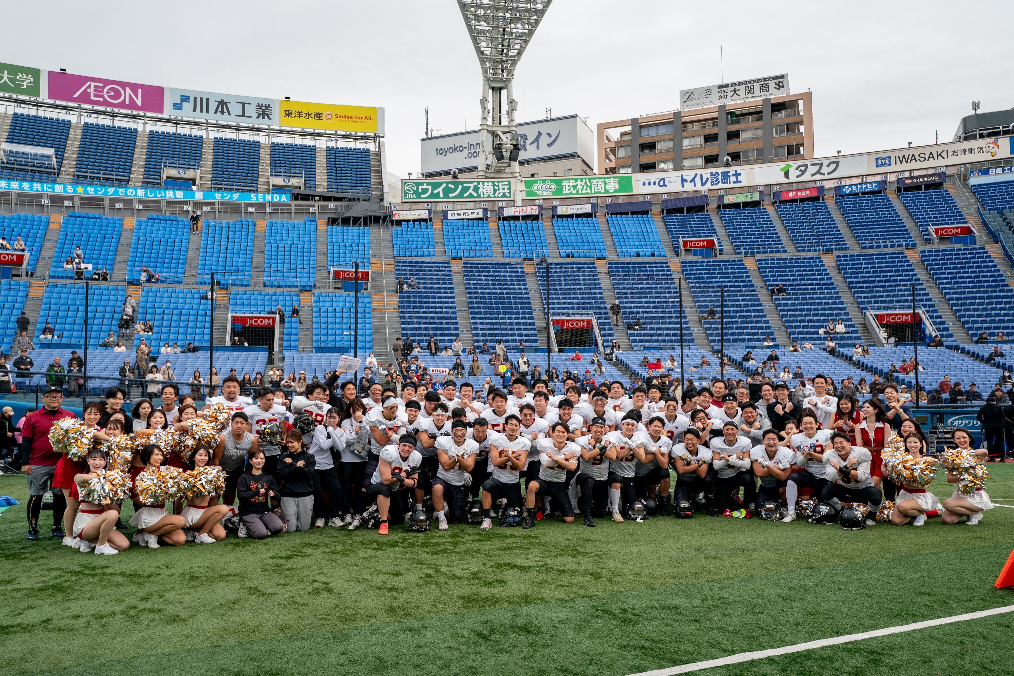
TEAM OVERVIEW
仕事とプライベートとアメフトを全力で取り組む社会人組織
「両立」ではなく「相乗効果」、LIFE・WORK・PLAYが相互に好影響を与えながら、すべて高みを目指しています。
TEAM NAME
Club TRIAX 調布
MEMBERS
63名
DB:12 / DL:11 / WR:9 / RB:8 / OL:8 / LB:6 / QB:5 / TE:3 / P:1
PRACTICE
毎週土曜日午前（週1回）+ Zoomミーティング
LOCATION
文京区本郷三丁目駅近く / 調布市三菱養和グラウンド（人工芝）
ANNUAL FEE
新人: 3万円 / 継続: 7.5万円（2026年はさらなる減額を目標）

Slide 3
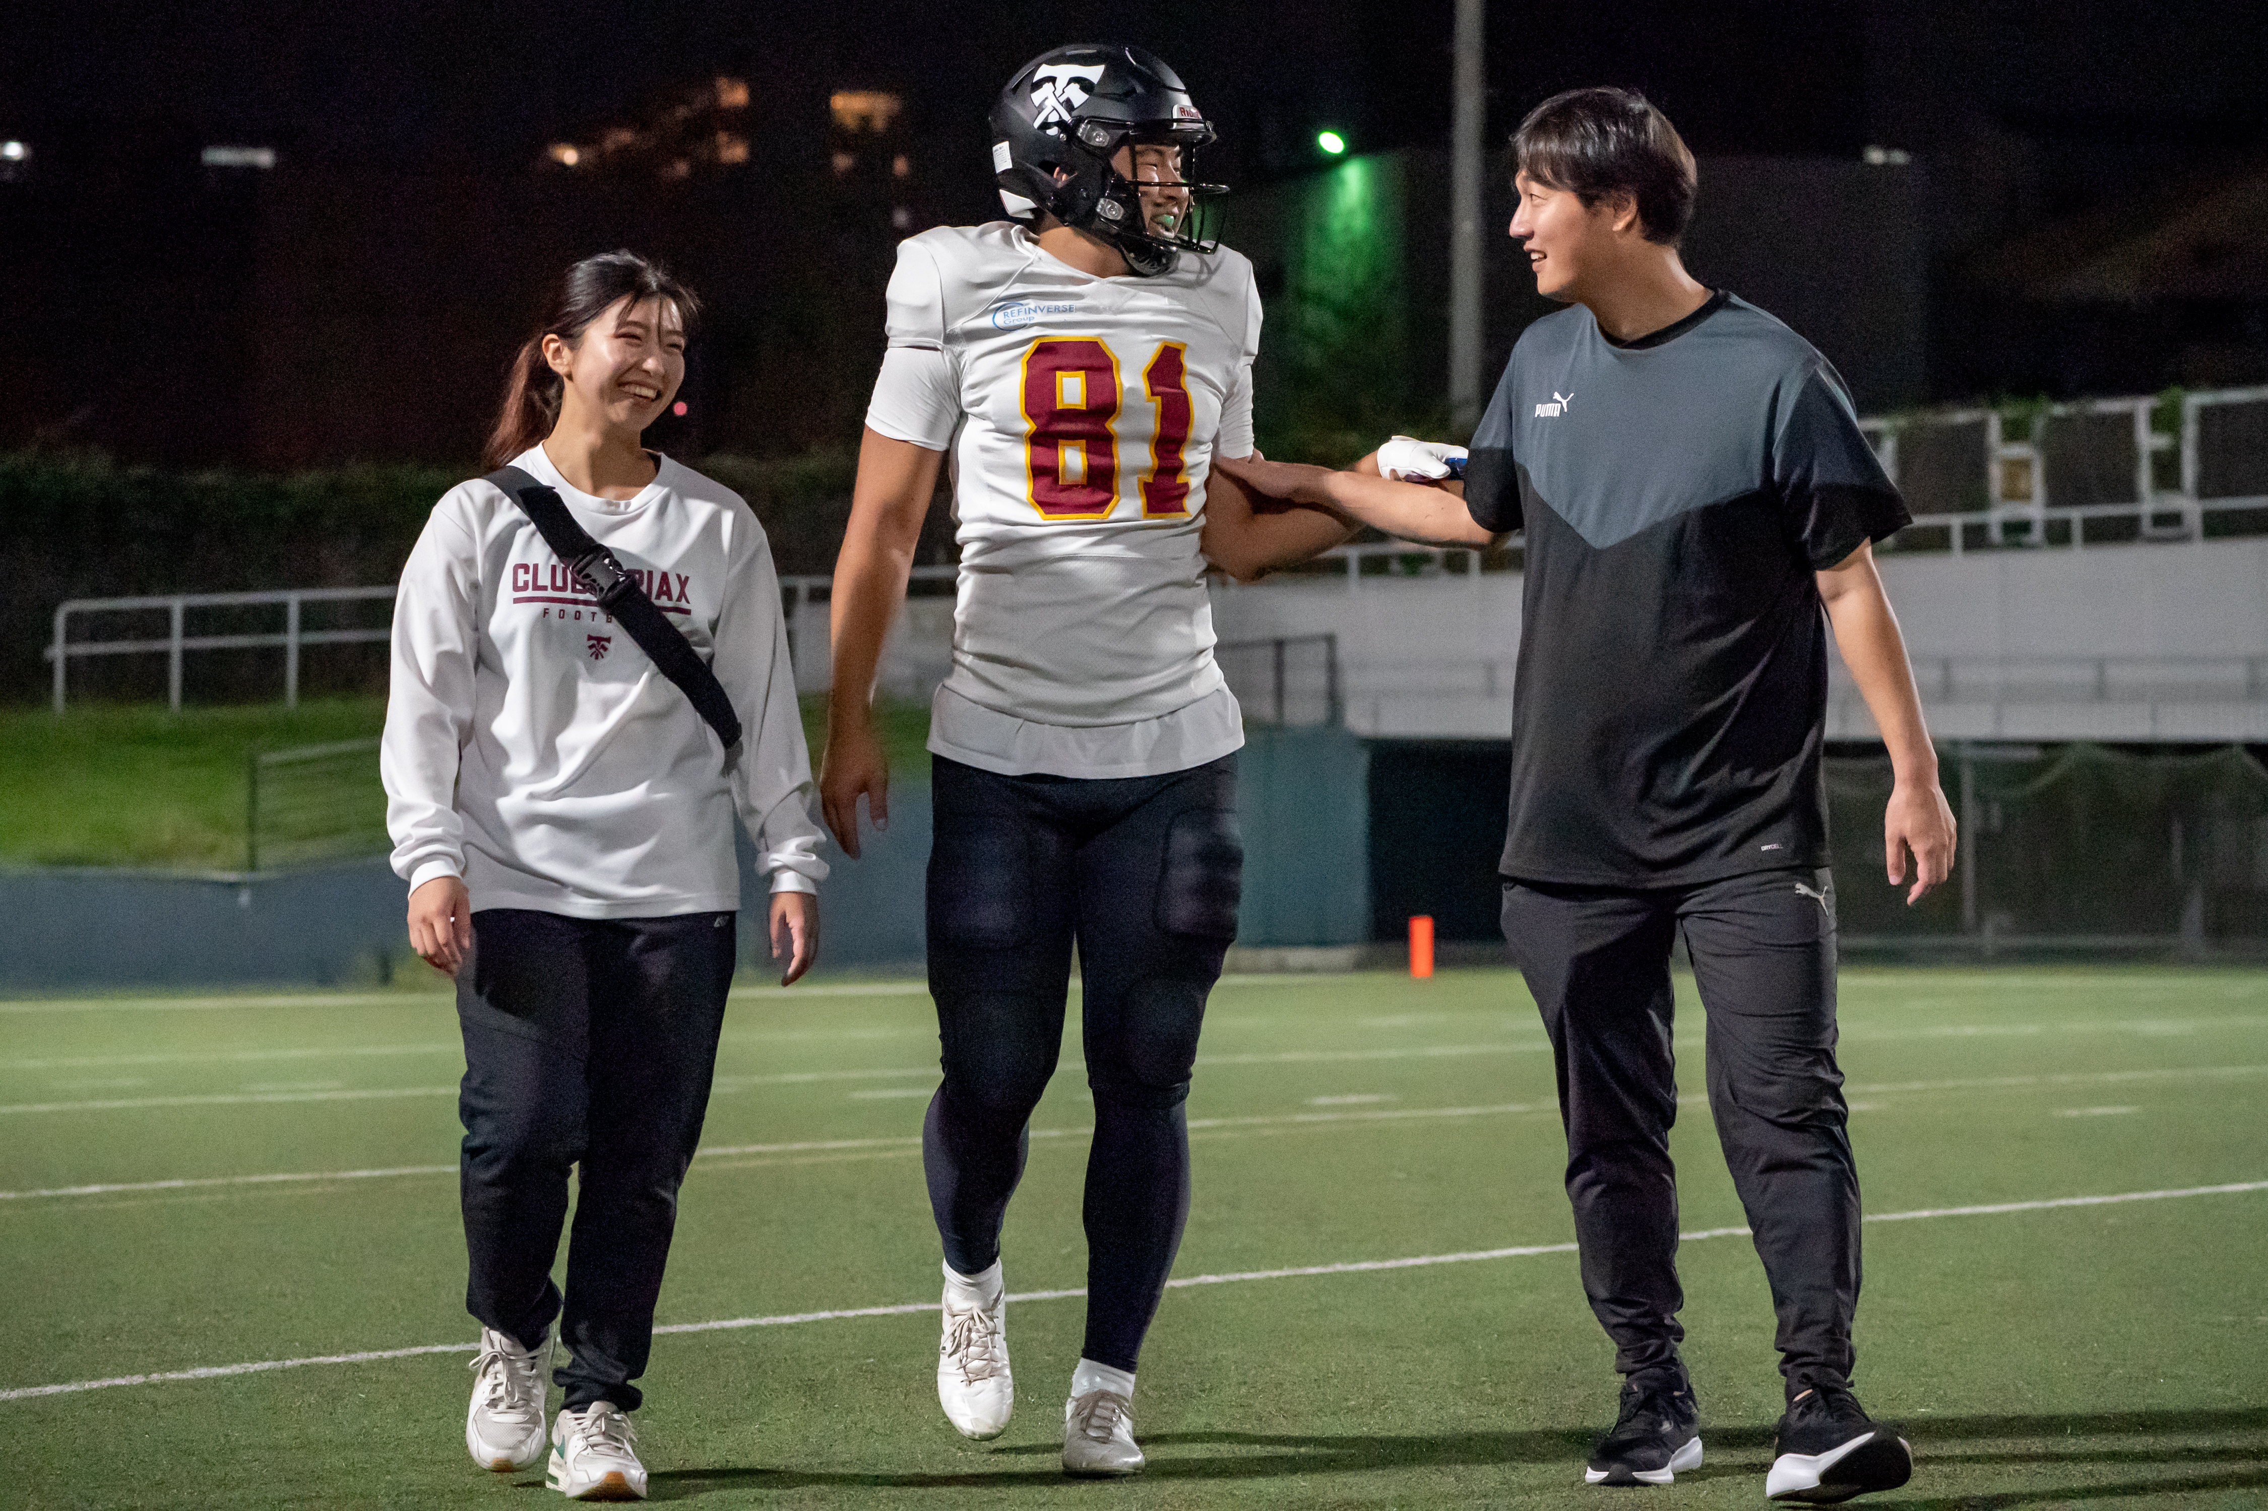
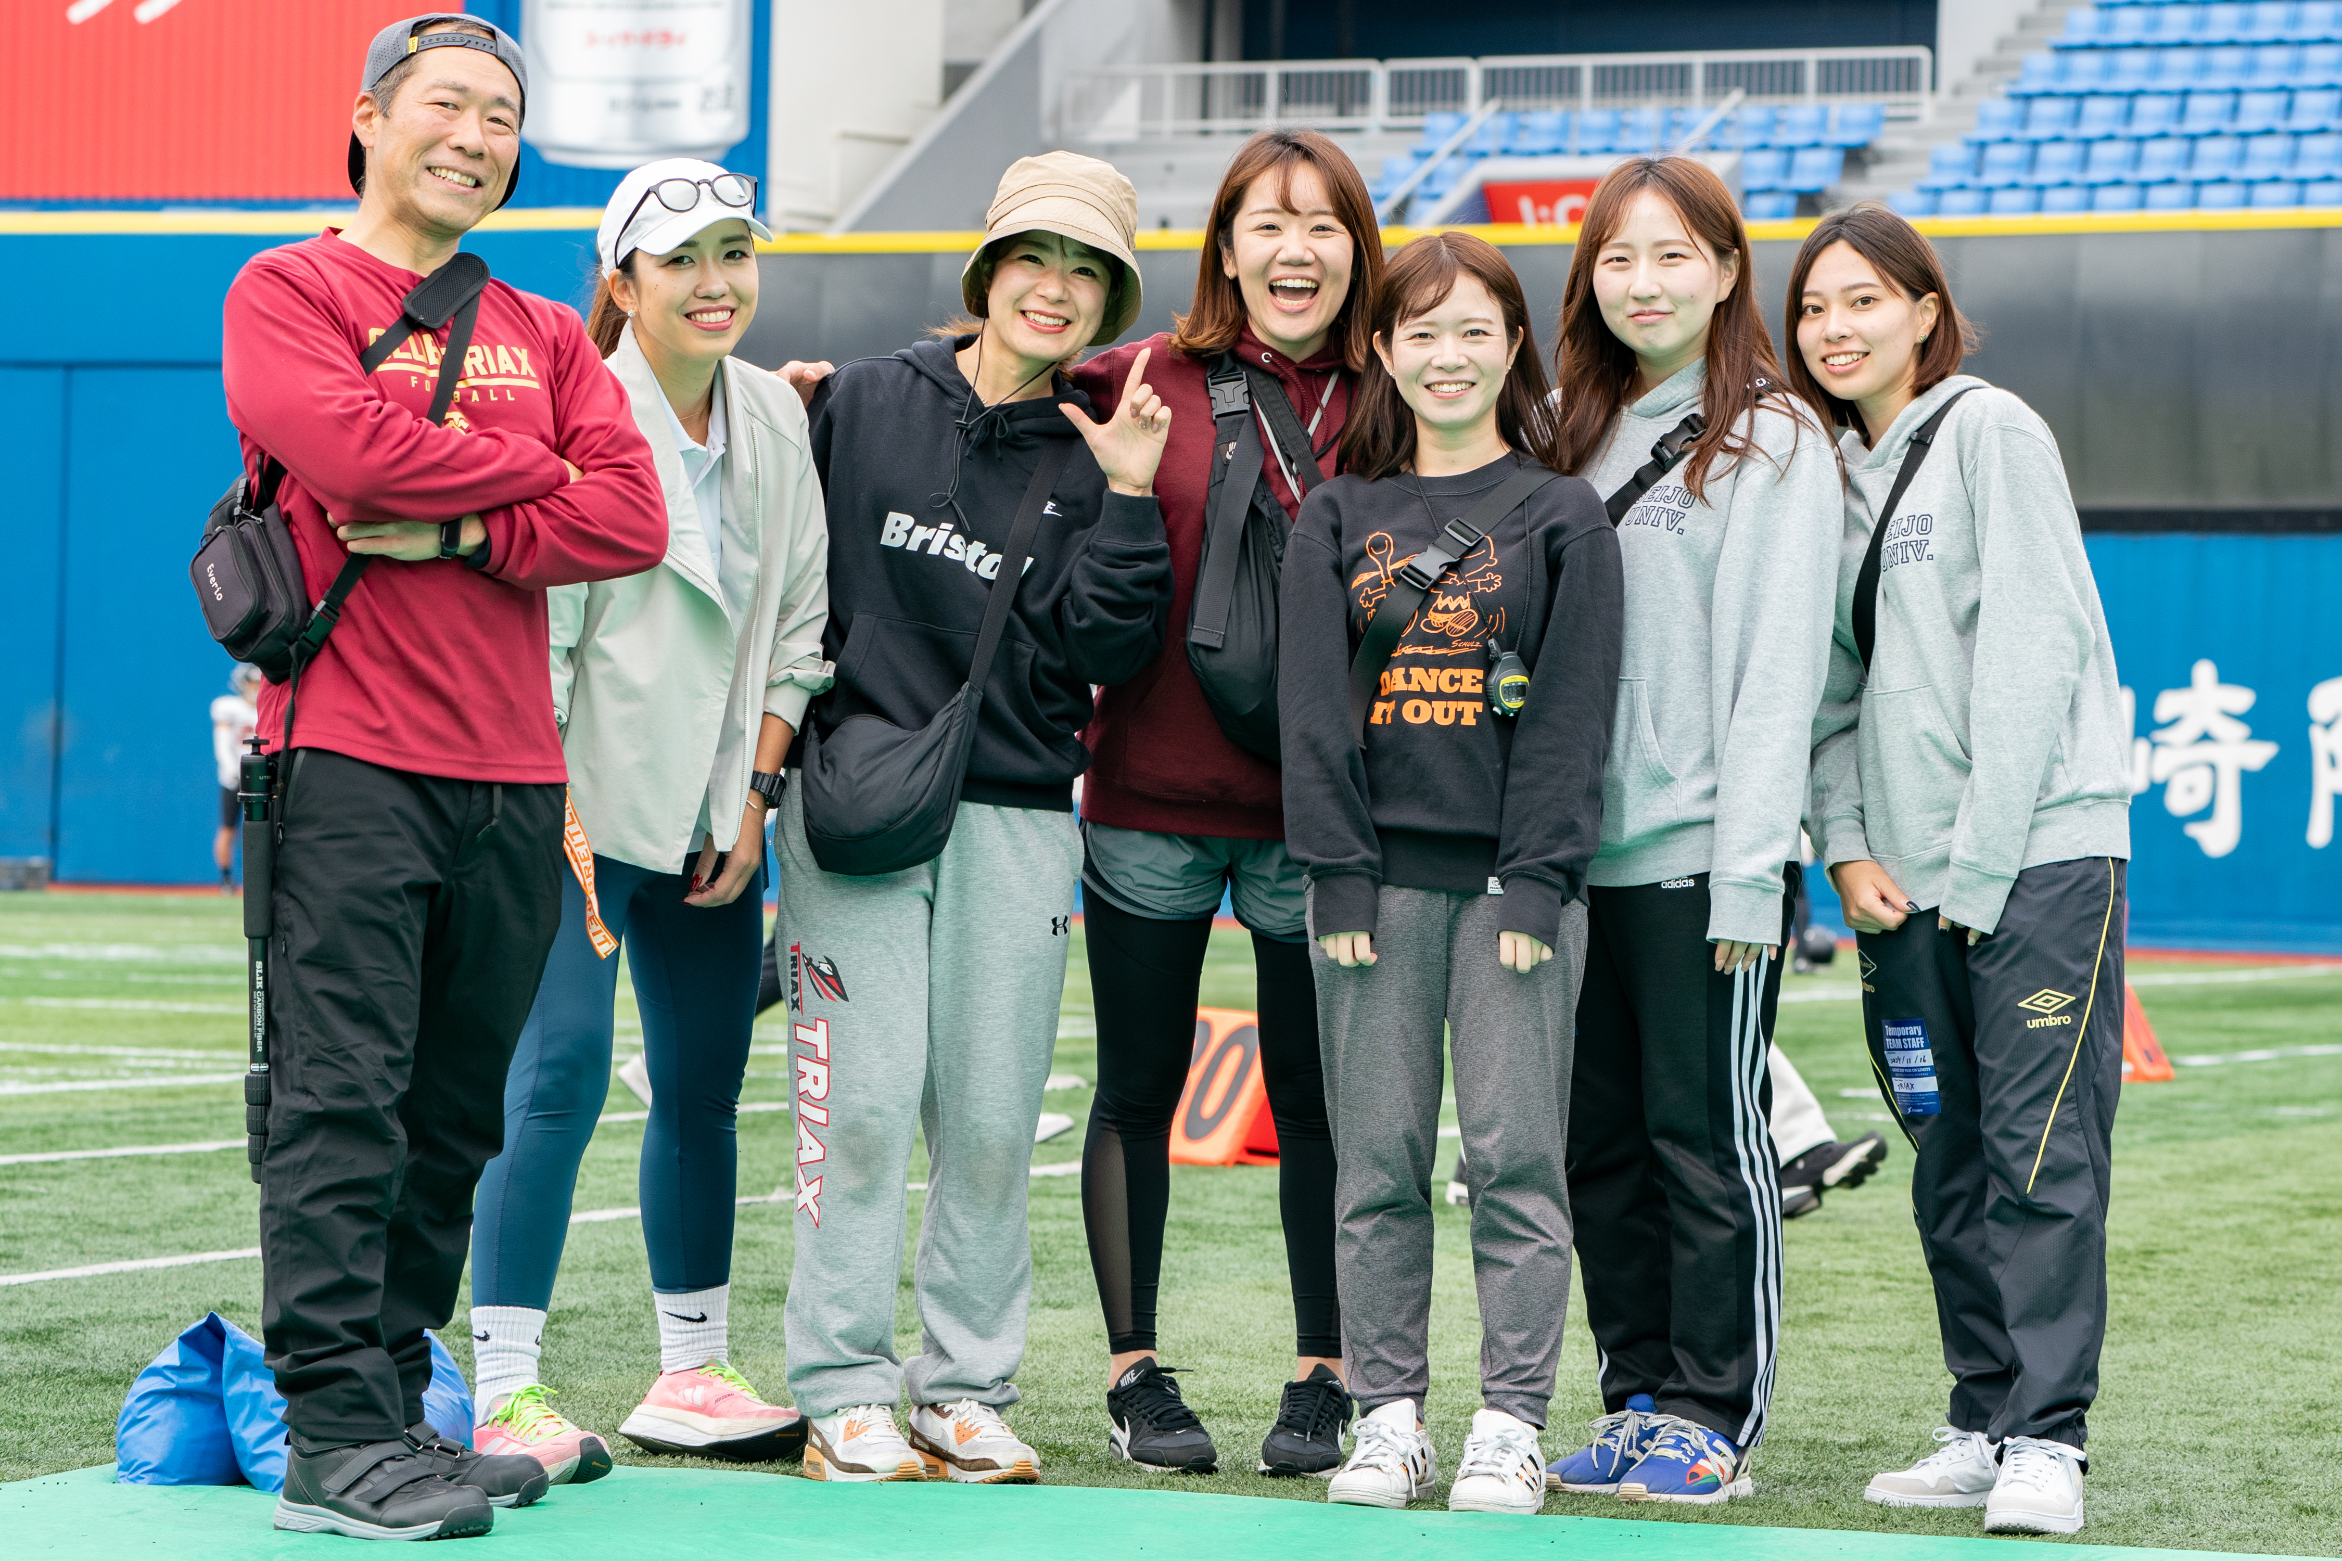
「どっちも頑張る」ではなく「両方やるからこそ成長する」へ
WHY TRIAX? = LIFE / WORK / PLAY
LIFE
WORK
PLAY
アメフトを通じた
永い人間関係の構築
仕事にも活きる
チームワークと規律
本気でアメフトに
打ち込める環境
TRIAXでフットボールをするとなぜ
LIFE・WORK に好影響があるか
IT系: 技術検証の場として活用
院生: 研究テーマへの応用
コンサル: 課題解決手法の実践
プライベート: キャンプ、ゴルフ、BBQ
etc
など、さまざまな “場の活用” の仕方

Slide 4


TRIAXは国内外のチームと独自の交流試合を実施
TRIAXならではの国際交流と遠征イベント
2026.4
2026.6-7
AZTECA SAMURAI BOWL
首里城 BOWL
メキシコ代表チームとの国際親善試合
国際経験を積める特別なイベント
沖縄での親善試合
アメフトと観光を同時に楽しめる夏の恒例イベント
自費負担ゼロで参加可能
旅費無料を調整中

Slide 5
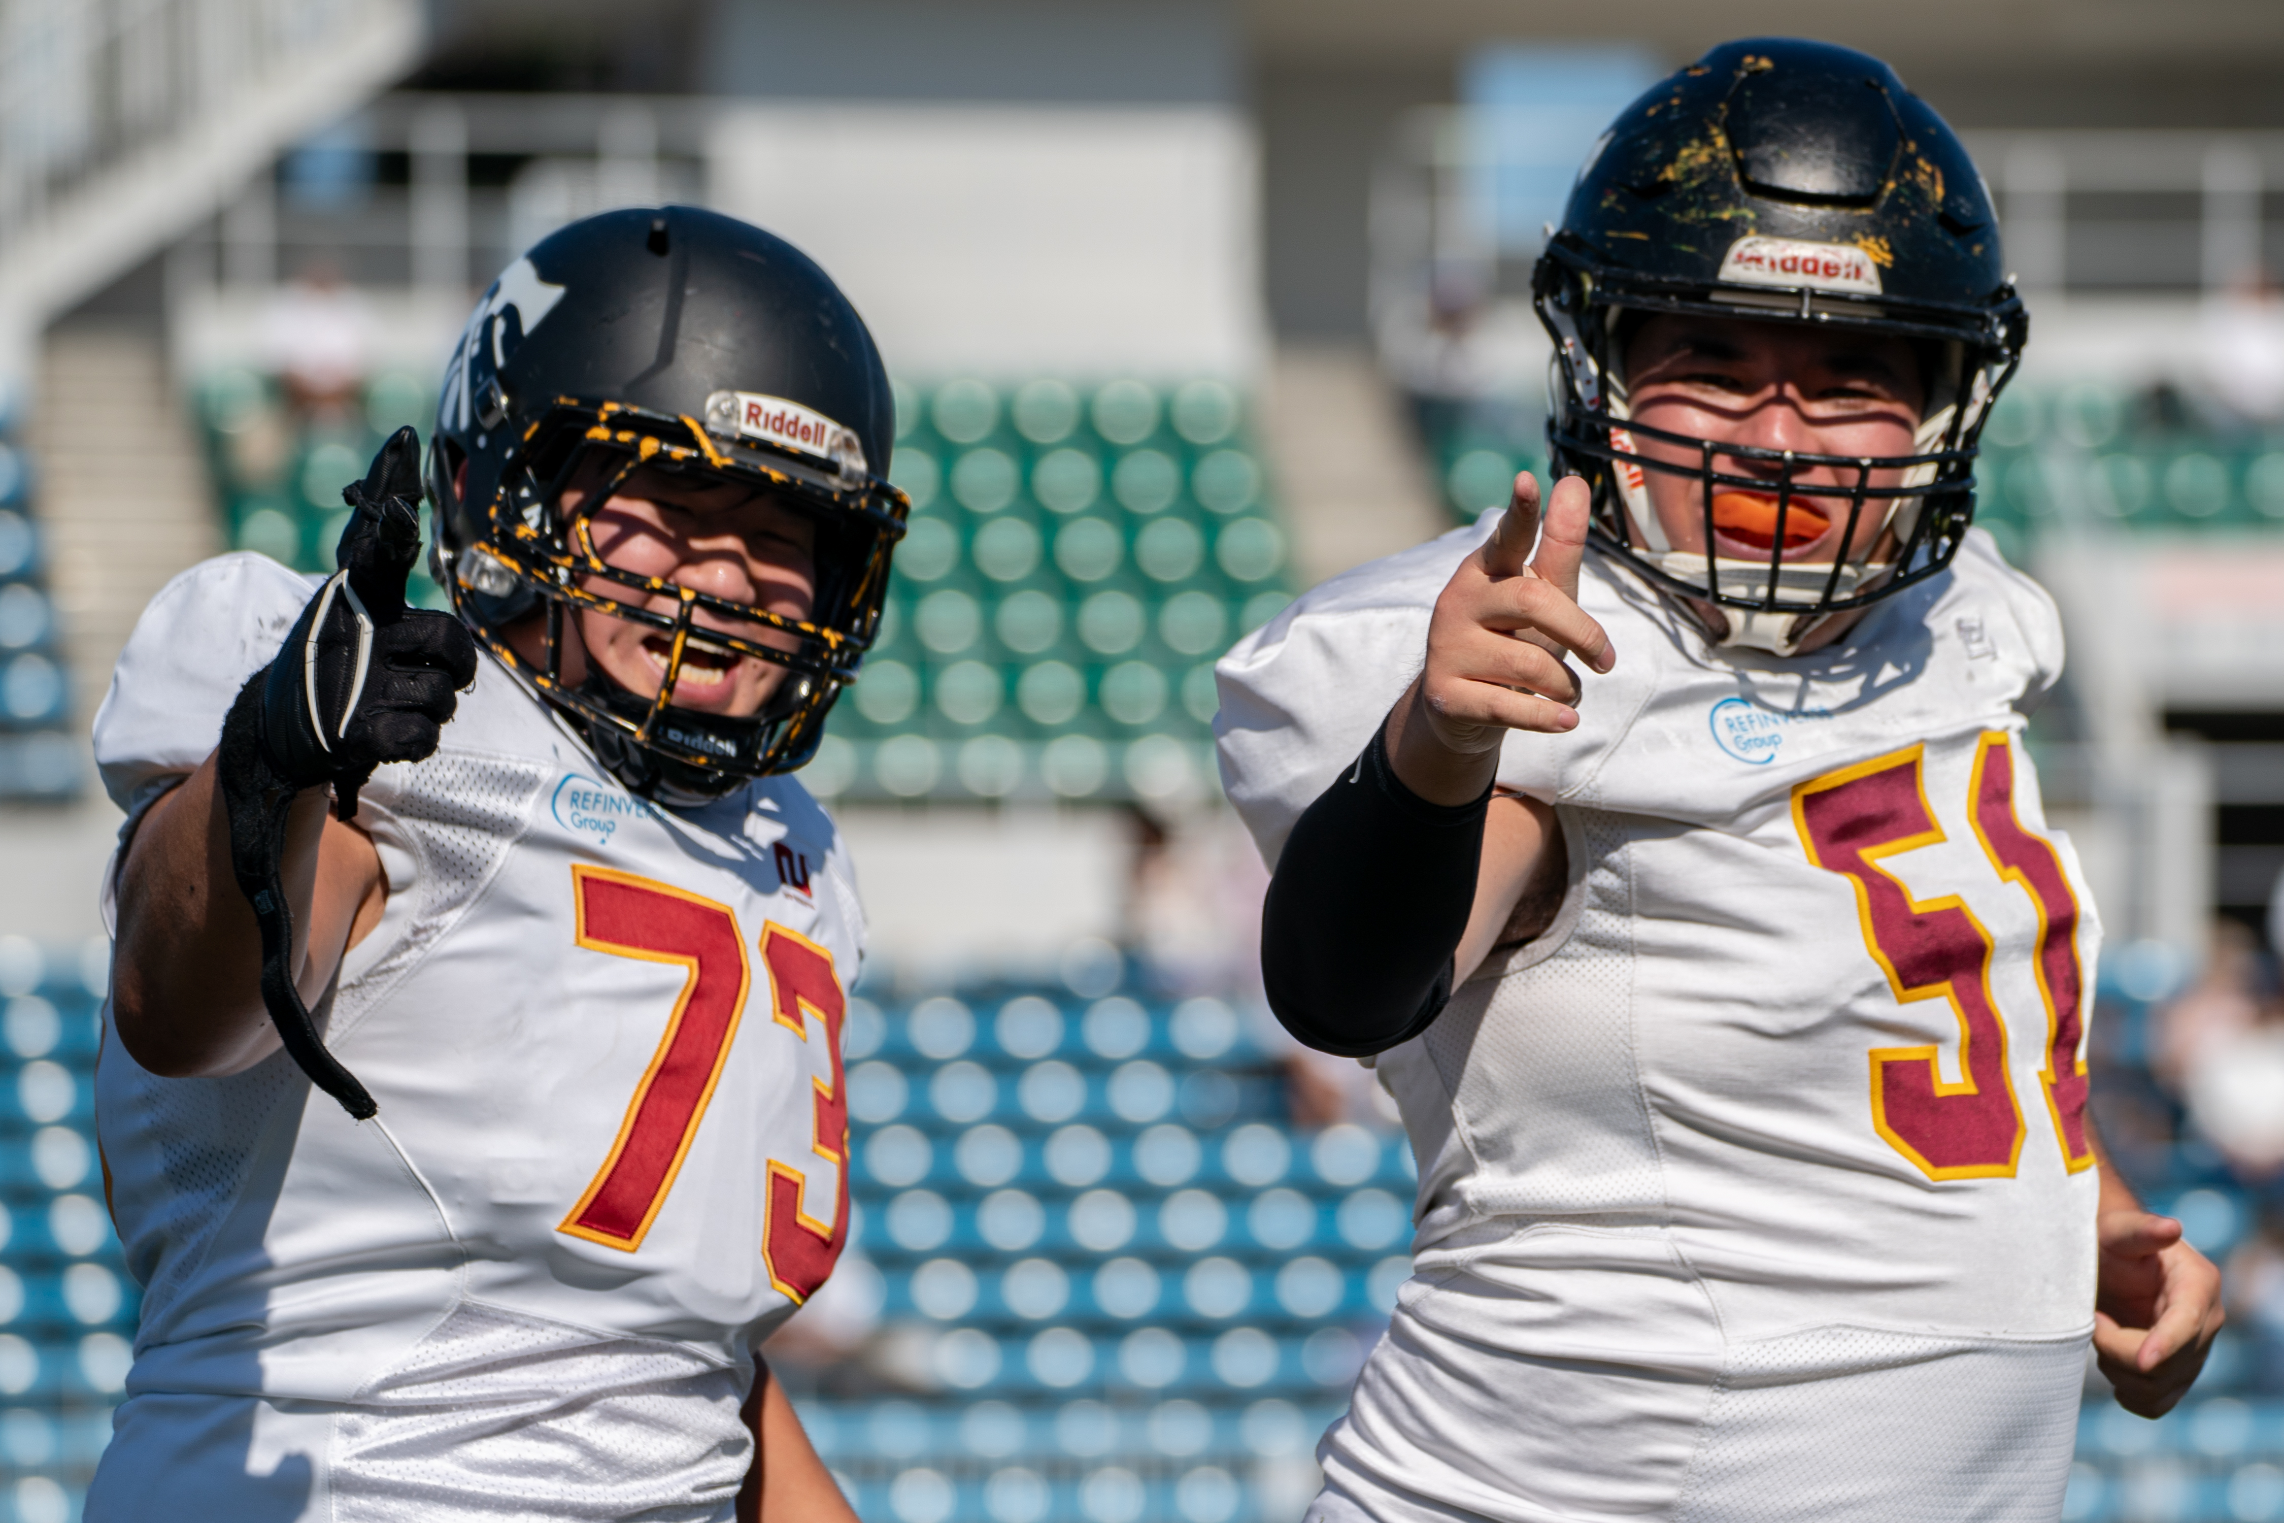
今が本当に面白いタイミング。2026年は飛躍の年
Area昇格から僅か3年で上位チームとの差が着実に縮まってきている
2023 SEASON
1勝 6敗
戦力拡充も惨敗
2024 SEASON
3勝 3敗 [合計得失点差-49]
勝率向上 - 着実な成長
2025 SEASON
3勝 3敗 [合計得失点差-9] (vsパイレーツ0-6, vs電通 7-10)
ディアーズ、電通、パイレーツ相手に、あと一歩で勝ち切れるところまで来ている
上位チームとの点差も年々縮小。2026年は優勝を十分に狙える位置にいます。

Slide 6
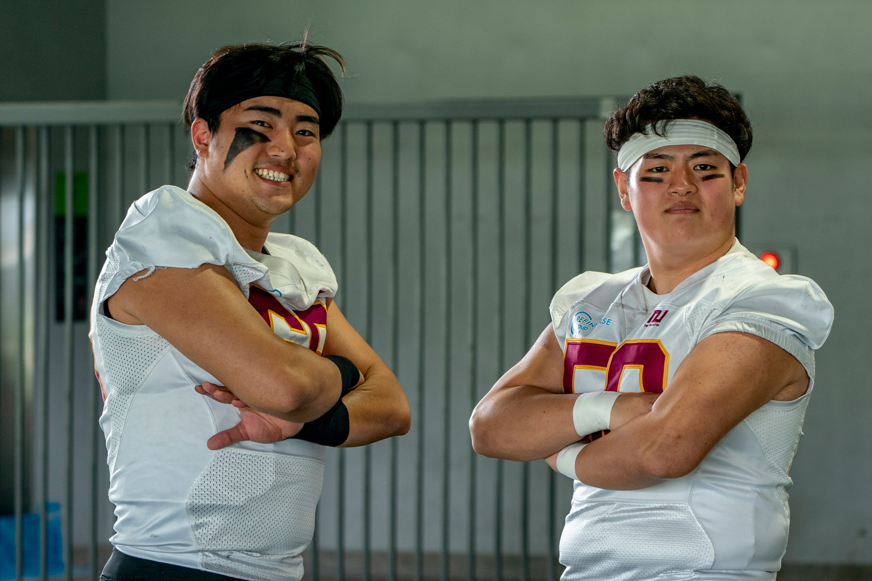
2026 GOAL
X1 AREA
CHAMPION
Area昇格5年目。今こそ、頂点を掴む時。

Slide 7
WE NEED YOU
優勝に向けて、以下のポジションを強化募集中
OL
LB
DB
K/P
LS
OFFENSIVE LINE
LINEBACKER
DEFENSIVE BACK
KICKER / PUNTER
LONG SNAPPER
攻撃の要。
QBを守り、
RBの道を切り拓く。
守備の司令塔。
ランもパスも
止める中心選手。
最後の砦。
パスを封じ、
ビッグプレーを生む。
勝敗を分ける
スペシャリスト。
未経験者も歓迎。
キックの起点。
正確性が
チームを支える。
急募
急募
上記以外のポジションも随時募集しています

Slide 8
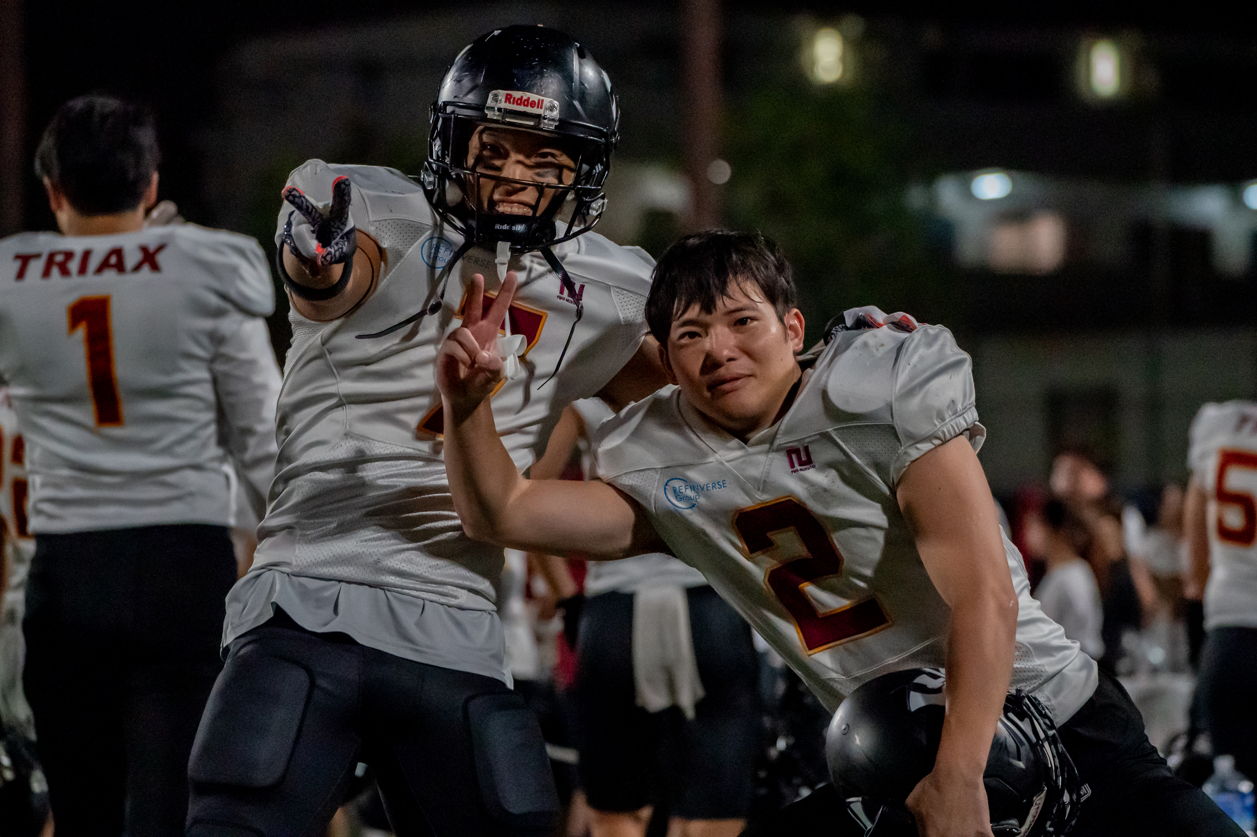
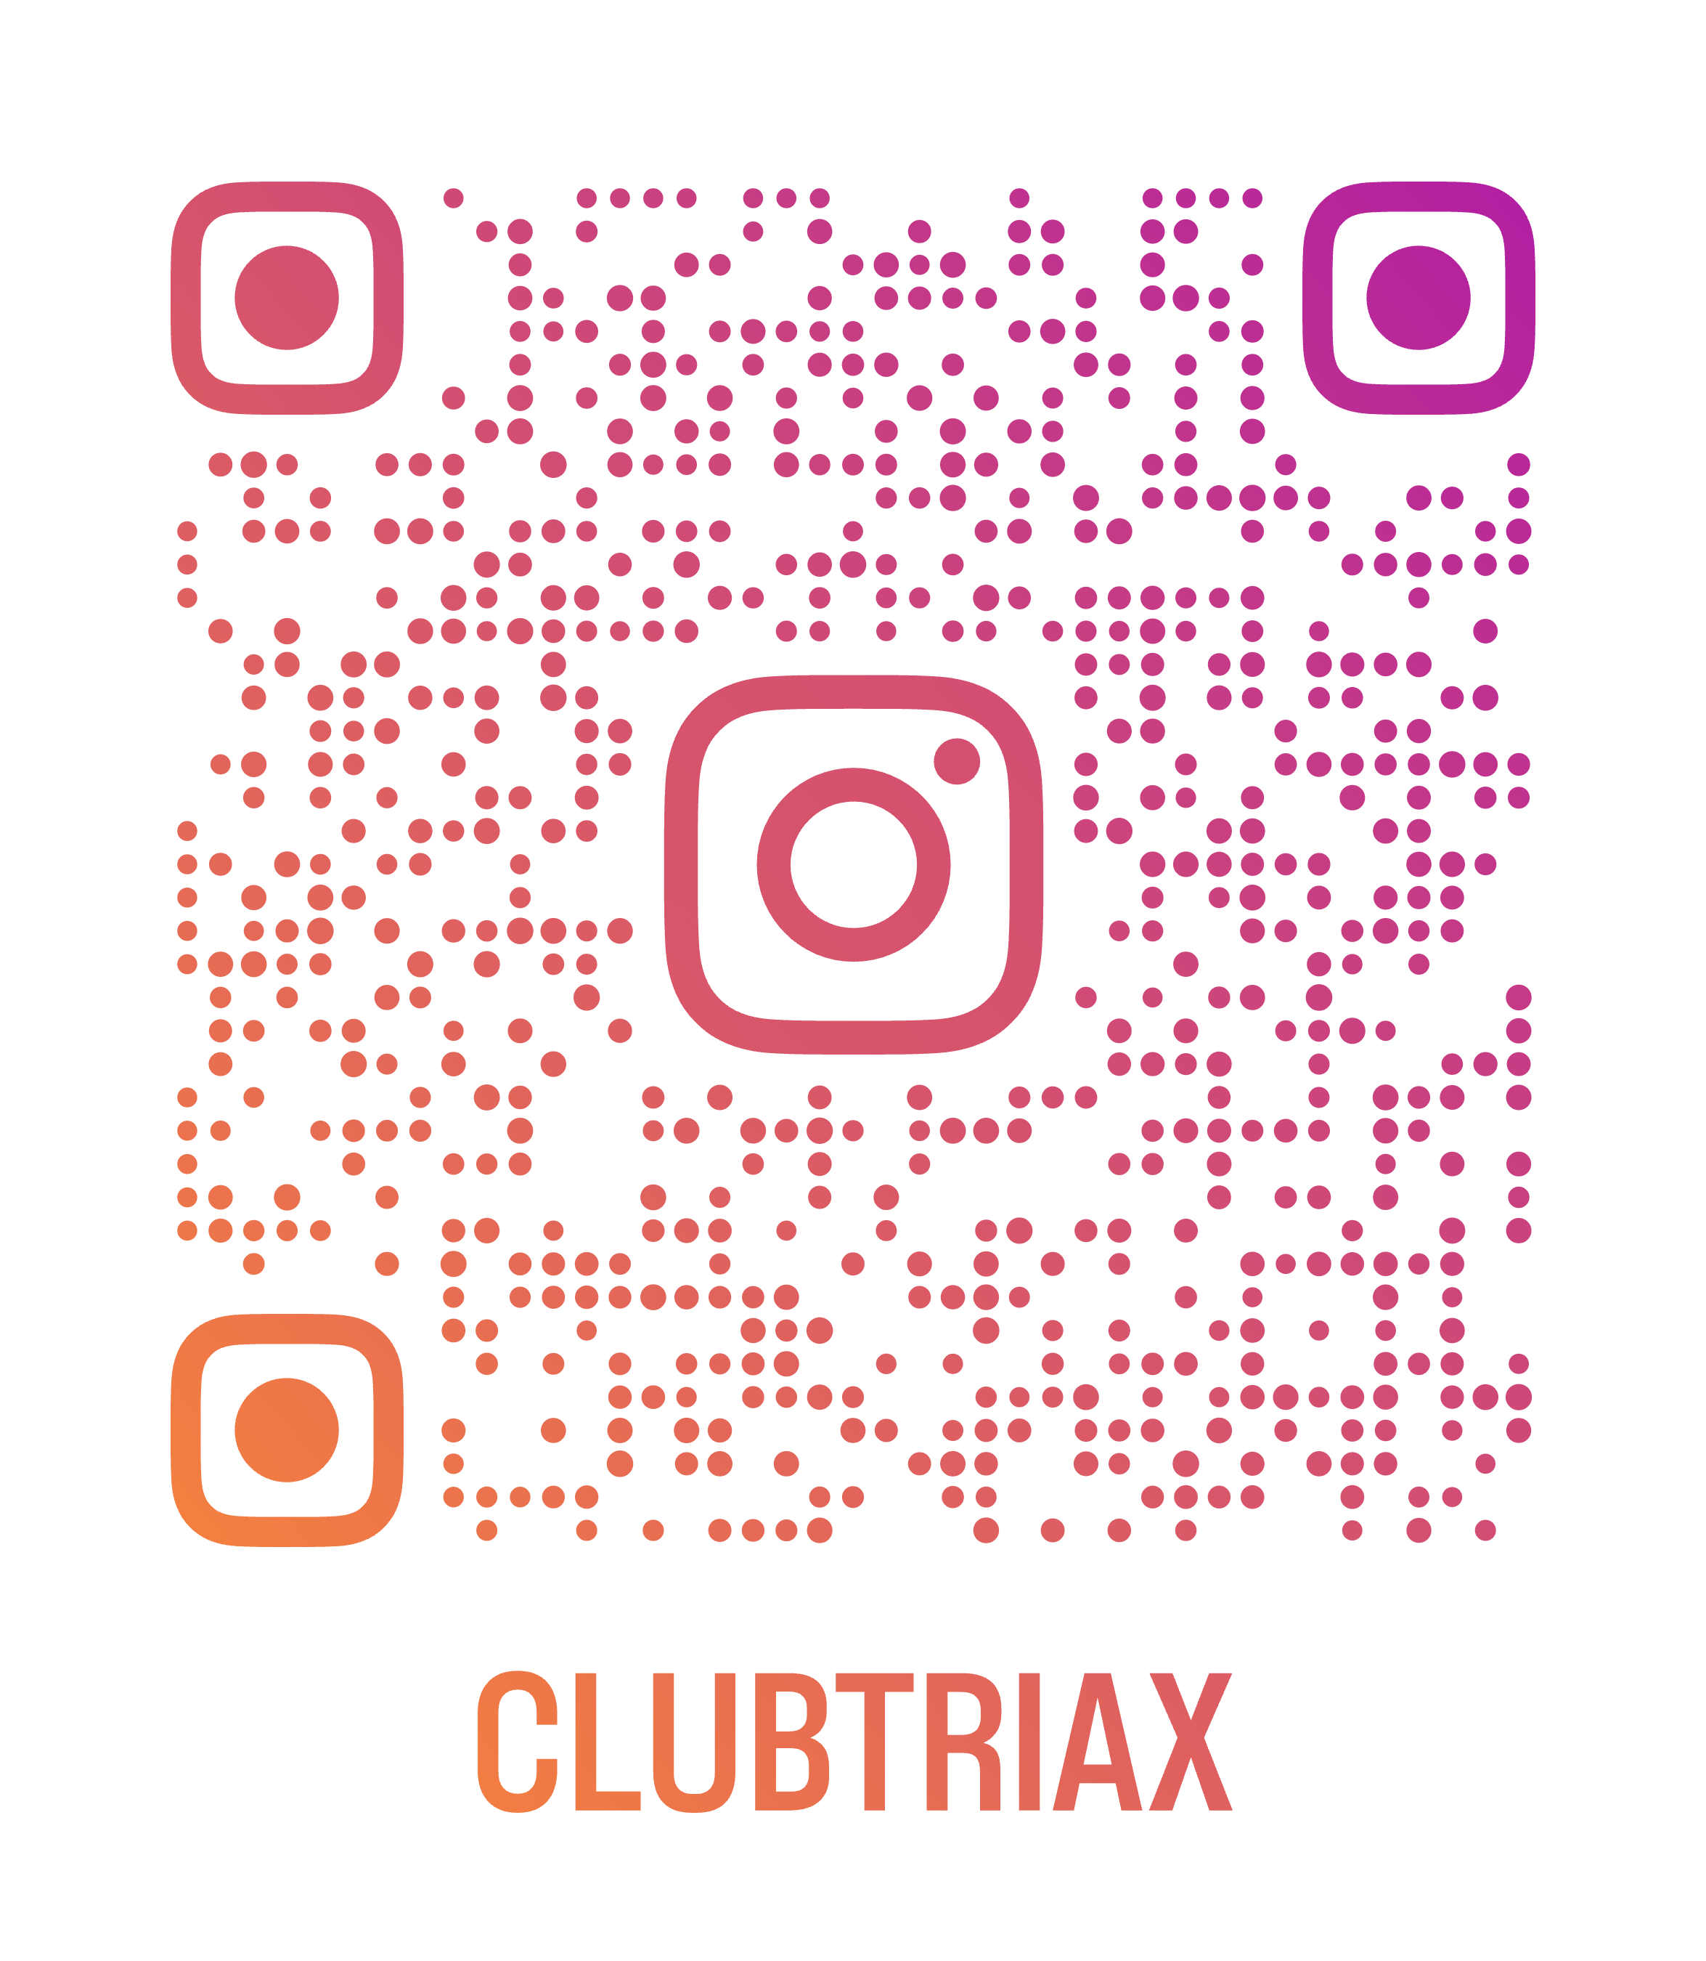
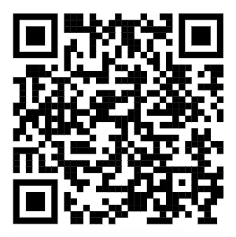
X1 Areaで変革を起こそうとしている
トライアックスで、一緒に戦いませんか？
JOIN US
CONTACT
Instagram: @clubtriax
Email: contact@triax.football
Club TRIAX 調布 | LIFE / WORK / PLAY
WWW.TRIAX.FOOTBALL

